Slide 1


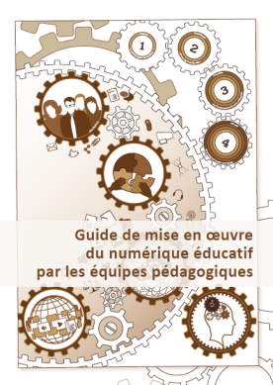
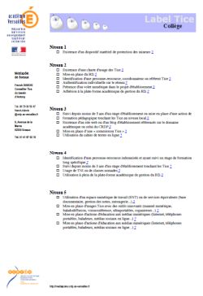
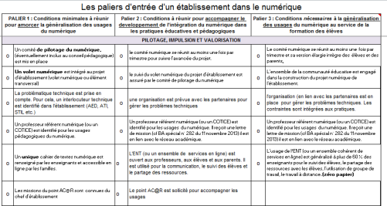
Feuille de route - Préconisations
Le module de feuille de route doit permettre à l’équipe projet de se poser les bonnes questions pour cadrer et dimensionner la démarche. Les rubriques proposées dans la solution, à remplir en tenant compte des préconisations fournies, permettent la création automatique d’une feuille de route à partager au sein de l’équipe projet et au-delà.
Ce module a été bâti pour soutenir :
l’échange entre les différentes personnes en charge du pilotage de la démarche : ce n’est pas un outil à destination du seul chef d’établissement ;
un travail itératif : l’équipe projet peut, à tout moment ajuster sa feuille de route, notamment après l’analyse des résultats du questionnaire enseignants, qui fournit de précieuses informations sur les dynamiques collectives à mettre en œuvre en fonction des spécificités de la population enseignante de l’établissement.
Objectifs
Définissez les objectifs poursuivis à travers cette démarche :
  il est conseillé de ne pas dépasser 5 objectifs,
  plusieurs micro-objectifs peuvent être regroupés dans une même famille, à décrire simplement,
  les objectifs peuvent être quantitatifs tout autant que qualitatifs (ex : s’engager dans une démarche collective, connaître et utiliser les ressources, organiser le travail pédagogique, etc.)
Inspirez-vous des travaux relatifs aux paliers de maturité et Label’TICE pour définir des objectifs adaptés aux spécificités de votre établissement, au sein de votre académie ou d’autres académies comme :
NB : ces documents sont téléchargeables sur l’application « Cocon »
Veillez à faire le lien avec le projet d’établissement
  Académie de Créteil
  Académie de Versailles
  Académie d’Aix-Marseille

Slide 2

Feuille de route - Préconisations
2. Equipe projet
L’un des facteurs clés de la réussite du projet réside dans la mise en place d’un dispositif de pilotage solide , porté par une équipe adaptée. Cette équipe a la charge de :
  Définir la feuille de route et le pilotage adaptés aux spécificités et ambitions du collège ;
  Mettre en œuvre la démarche : anticiper et préparer les actions, animer la démarche, communiquer et mobiliser les parties prenantes, analyser les données recueillies, assurer la logistique, suivre la réalisation du projet et ajuster la feuille de route ;
  Partager des retours d’expérience et définir les actions pour la suite, en lien avec le projet d’établissement.
Identifiez les membres de l’équipe projet
  Pour être opérante, l’équipe projet ne doit pas comprendre plus de 8 personnes.
  Une équipe projet cœur doit comprendre a mimima :
    l’équipe de Direction de l’établissement,
    un référent TICE de l’établissement,
    des enseignants volontaires pour intégrer l’équipe projet (à repérer de façon informelle ou via le questionnaire enseignants soumis dans le cadre de l’état des lieux),
    un référent DANE, au niveau académique.
  Des personnes complémentaires peuvent être mobilisées ponctuellement (ex : collectivités, DAFPA, parents, etc.), dans des réunions ad ’hoc ou dans le cadre des instances existantes (voir rubrique 4).
Assignez des rôles et responsabilités à chacun des membres de l’équipe et répartissez les tâches à réaliser dans chacun des temps. Pour vous y aider, un récapitulatif des actions à réaliser figure dans les pages relatives à chacun des temps de la démarche et dans les fiches méthodologiques associées.
Définissez les modalités de travail de l’équipe projet : fréquence des réunions de pilotage, modalités de suivi de l’avancement de la démarche et des actions à mener, outils à disposition, intervention de chacun des membres, etc.
L’équipe projet doit être réunie a minima aux moments forts de la démarche, lors des phases de lancement et de bilan, mais également en préparation de chacune des réunions de partage des résultats pour définir les principaux messages à faire passer.
Des points d’avancement, de suivi et d’analyse des risques, sur une base mensuelle ou bimensuelle, sont fortement recommandés.

Slide 3


Feuille de route - Préconisations
3. Ressources externes à mobiliser pour animer les ateliers du temps 2
Le temps 2 d’échange d’idées et usages repose en partie sur la mobilisation d’enseignants extérieurs à l’établissement, chargés d’animer les ateliers d’échanges, de proposer des pratiques numériques répondant aux préoccupations pédagogiques des enseignants et de répondre aux interrogations des participants.
Dès le début du projet, commencez à identifier les ressources à disposition au niveau de l’Académie
  Contactez un référent DANE
  Consultez l’annuaire mis à disposition sur la plateforme CoCon
  Identifiez les ressources qui vous semblent intéressantes à ce stade et listez-les dans la feuille de route
Une fois les préoccupations pédagogiques des enseignants recueillies (via le questionnaire enseignants de l’état des lieux), analysées et sélectionnées, précisez les besoins d’animation et les thèmes à travailler. Consultez la fiche méthodologique du temps 2 pour obtenir plus d’informations à ce sujet. Mettez à jour la feuille de route en cohérence.
4. Instances à mobiliser
La démarche repose sur une mobilisation forte de l’équipe projet et des enseignants de votre établissement. Elle doit également s’appuyer sur les instances existantes, pour diffuser le bon niveau d’information et faciliter la mobilisation des parties prenantes.
Identifiez les instances devant lesquelles il serait pertinent de présenter la démarche et ses résultats, en fonction du contexte de votre établissement et de la nature des relations entretenues avec l’écosystème.
Repérez les moments clés pour communiquer sur la démarche, dans chacun des temps. Les phases suivantes sont particulièrement structurantes :
  Lancement : avant de lancer les travaux, il est indispensable de mener un travail de présentation de la démarche, de conviction et mobilisation, dans les instances représentatives de la communauté enseignante et au-delà des parents ou des collectivités locales. Vous pouvez à cet effet utiliser et adapter le document de présentation de la démarche.
  Partage des résultats de l’état des lieux : ces résultats sont structurants dans la mesure où ils permettent à chacun de prendre conscience des caractéristiques de l’établissement et qu’ils orientent la démarche, notamment sur le plan des dynamiques collectives à mettre en œuvre.
  Bilan et prochaines actions : les temps 2 et 3 de la démarche peuvent être mis en œuvre de façon itérative sur plusieurs années scolaires ; il est indispensable de rendre compte des résultats de chacun des cycles et des prochaines actions prévues.
  Les formats de communication et mobilisation des instances sont à définir en fonction des habitudes et du contexte local : sous forme de mail, dans le cadre de réunions dédiées ou via le groupe de travail en ligne de votre établissement sur la plateforme Cocon.

Slide 4

Feuille de route - Préconisations
5. Calendrier
Deux calendrier sont envisageables selon que vous souhaitez mettre en œuvre la démarche sur 2 ou 3 trimestres.
Les durées de chacune des phases sont données à titre indicatif et doivent être ajustées par l’équipe projet en fonction du rythme de l’établissement, des contraintes locales, des vacances scolaires et des résultats du questionnaire enseignants.
La démarche peut être mise en œuvre de façon itérative sur plusieurs années, en particulier les temps 2 et 3.
La première fois que vous mettez en œuvre la démarche, il est impératif de mener le temps d’état des lieux pour comprendre où se situe la communauté enseignante et quelles sont ses principales préoccupations pédagogiques, à travailler dans le cadre du temps 2.
Que vous mettiez en œuvre la démarche sur 2 ou 3 trimestres, il est impératif de prendre en compte un temps de présentation et de mobilisation des parties prenantes en amont du lancement des travaux. La durée de cette phase de mobilisation initiale dépend de la cartographie des enseignants de votre établissement (cf. préconisations d’analyse des résultats du questionnaire).
Trimestre 1
Trimestre 2
Trimestre 3
Mois 1
Mois 2
Mois 3
Mois 4
Mois 5
Mois 6
Mois 7
Mois 8
Mois 9
Présentation et mobilisation des parties prenantes
Temps 1 – Etat des lieux
Temps 2 – Echange d’idées et usages
Temps 3 – Mise en pratique
Présentation et mobilisation des parties prenantes
Temps 1 – Etat des lieux
Temps 2 – Echange d’idées et usages
Temps 3 – Mise en pratique
Le calendrier sur 2 trimestres permet de concentrer l’attention et les efforts. Il est conseillé à des établissements habitués à l’exercice ou dans lesquels une bonne dynamique collective est d’ores et déjà en place.
Le calendrier sur 3 trimestres accorde plus de temps à la mise en pratique et favorise les itérations en petits groupes. Il est conseillé aux établissements dans lesquels les dynamiques collectives sont à renforcer. Ce calendrier nécessite d’intégrer des phases intermédiaires de bilan dans le temps de mise en pratique pour éviter l’effet tunnel, propice à l’essoufflement de la dynamique d’ensemble.

